Slide 1



网站建设计划书
——北京智博互动网络科技有限公司
延时符

Slide 2


序言
公司网站，是公司在互联网平台的一个门店，主要是展现公司的形象，宣传公司的业务，展现公司的实力。
一个好的公司网站，也就是有一个好的互联网门店，从而能吸引更多的用户来访问，更多人能了解我们，扩大公司的影响力与知名度。
网站内容以简洁、明了的方式为主，展现给用户，一目了然。
目前移动端访问用户占比越来越大，建议PC站+移动站相结合。


延时符

Slide 3

目录





网站内容
网站风格
网站功能
网站费用
网站工期
延时符

Slide 4
网站栏目内容架构
首页
关于我们
新闻资讯
业务范围
项目展示
企业文化
人力资源
联系我们
大图滚动宣传
公司简介
公司新闻
助航灯光工程
公司业绩
企业愿景
人才理念
联系信息
实时新闻资讯
领导致辞
行业资讯
空管工程
国内工程
社会责任
招聘信息
业务范围入口
组织架构
航站楼弱电工程
国外工程
员工风采
公司简介
发展历程
机电工程
友情链接
资质荣誉
海外工程

Slide 5
大图滚动宣传
公司简介
实时新闻资讯
领导致辞
业务范围入口
组织架构
首页
关于我们
公司简介
发展历程
友情链接
资质荣誉

Slide 6
民航机场
目视助航工程
公司新闻
民航空管工程
民航机场
弱电系统工程
新闻资讯
业务范围
建筑机电
安装工程
行业资讯
海外工程

Slide 7
公司业绩
企业愿景
人才理念
国内工程
社会责任
联系信息
项目展示
企业文化
人力资源
联系我们
招聘信息
国外工程
员工风采

Slide 8
网站风格
网站栏目架构合理，栏目分类直接明了，易于访问者浏览。
网站整体以目前流行的扁平化设计风格为主，整体以简洁、大气、实用、人机互动效果为主。
“
“
“
总体
“
布局
以图文效果结合为主，文字内容简洁、明了，避免冗长。
“
“
“
颜色
“
内容
以京航安企业VI颜色系统为基础，结合行业特色搭配颜色。

Slide 9
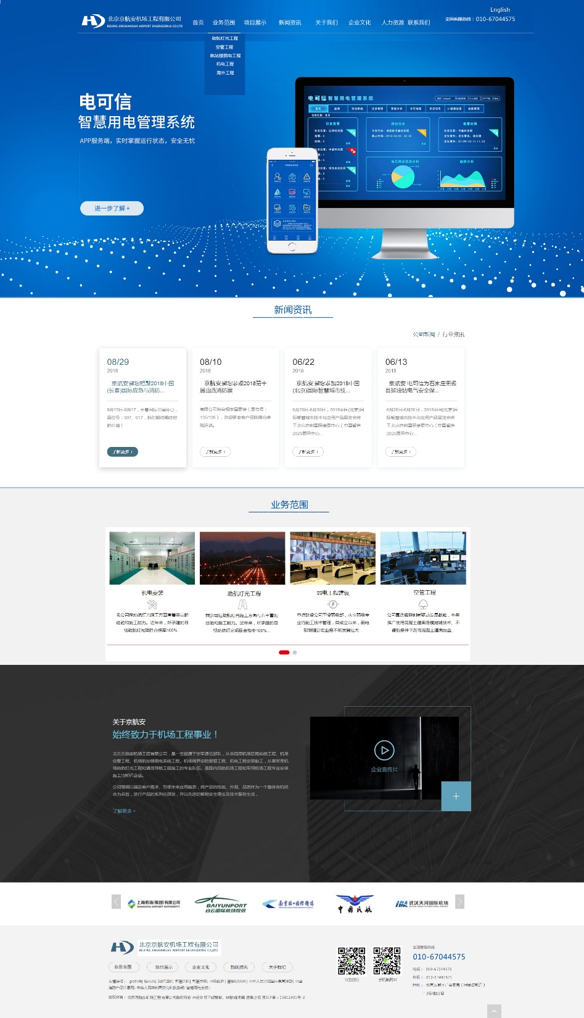
网站效果图

Slide 10




网站功能
单页面管理系统
主要管理公司简介、企业文化、联系等单个栏目内容
信息发布系统
主要发布、管理新闻资讯内容以及招聘信息
图片发布系统
主要发布、管理工程案例内容、资质荣誉等
后台管理系统
网站管理员系统、系统设置管理、栏目管理系统等

Slide 11
网站费用
WEB界面设计
1
首页、栏目页设
系统功能开发
2
网站后台管理系统
栏目内容的发布、更新、删除的管理系统
英文版内容管理系统功能
HTML代码制作
3
将JPG转化成HTML代码模式
JS效果制作
英文界面的制作
具体费用明细参见制作明细表 >
4
手机端网站制作
自适应手机端访问的HTML代码制作。

Slide 12
网站工期
3周
2周
1.5周
2周
WEB界面设计
HTML代码制作
系统功能开发
手机端网站制作
首页设计
一级栏目页设计
内页设计
HTML代码制作
JS效果制作
英文版界面制作
后台管理系统
单页管理系统
信息发布系统
图片发布系统
英文版内容系统
适配手机端访问的界面制作

Slide 13
汇报人：朱强 13120430312




谢
谢
聆
听
智博互动·201809

